Slide 1
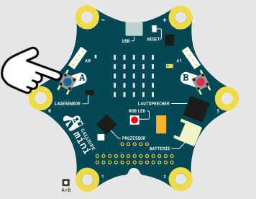
Tasten und RGB-LED
Für Einsteigerinnen
Die RGB-LED ändert ihre Farbe, wenn du eine oder beide Tasten drückst. Erweitere das Programm um die RGB-LED mit Pins zu steuern!

Slide 2


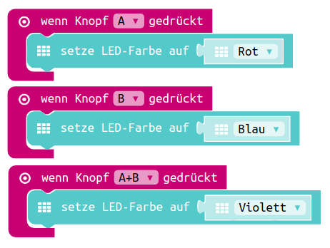
Tasten und RGB-LED
Hinweis
Die Farben der RGB-LED können aus vordefinierten Farben ausgewählt oder selber definiert werden.
Um mit der Fingerspitze die Pins zu «drücken», muss gleichzeitig mit einem Finger GND und mit dem anderen Finger einer der Pins 0 bis 3 berührt werden. Das funktioniert auch mit zwei Händen.

